Slide 1
Zubný kaz
Soňa Harvanová

Slide 2
Obsah:
Čo je to zubný kaz?
Príčina vzniku
Symptómy
Diagnóza
Liečba a odstránenie
Profylaxia

Slide 3
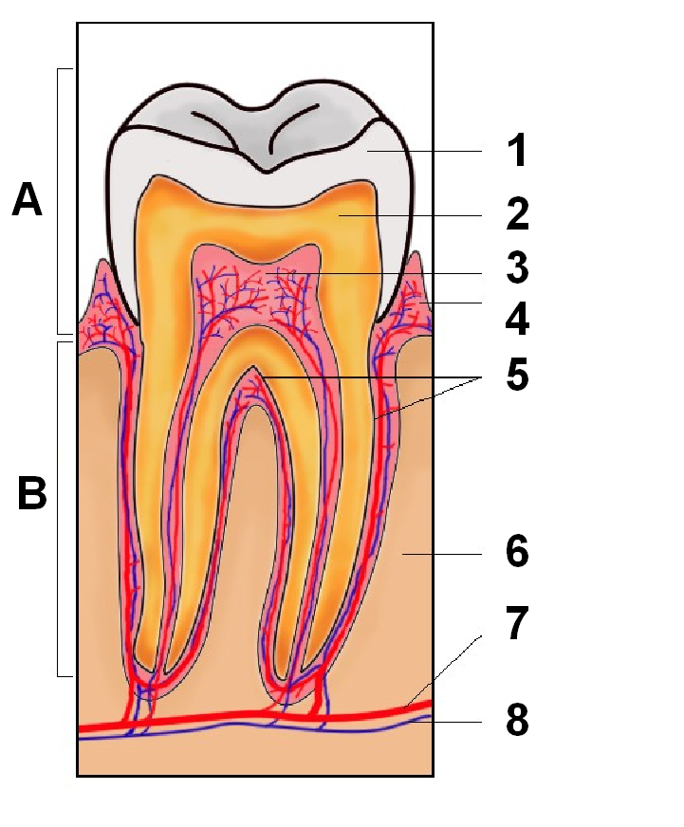
Čo je to zubný kaz ?
Lat. caries dentis
95% obyv.
Rozpad zuboviny a skloviny
Bakteriálno-chemické odvápňujúce a rozpúšťacie procesy
Strata rovnováhy medzi remineralizáciou a demineralizáciou
Prierez ľudským zubom.
A – korunka, B – koreň;
1 – sklovina, 2 – zubovina,
3 – dreň, 4 – ďasná,
5 – cement,
6 – kosť, 7 – cieva, 8 – nerv.

Slide 4
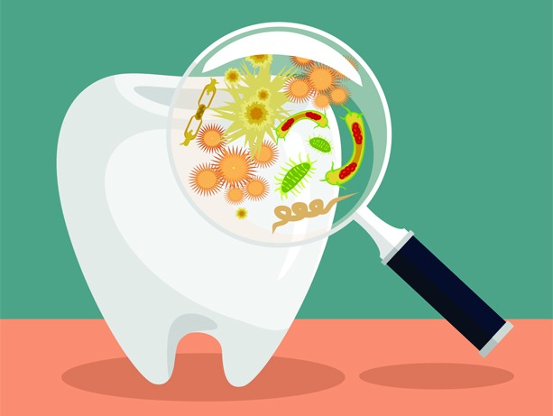
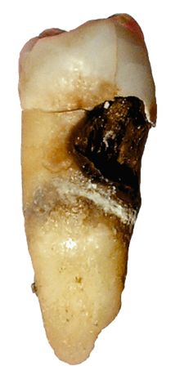
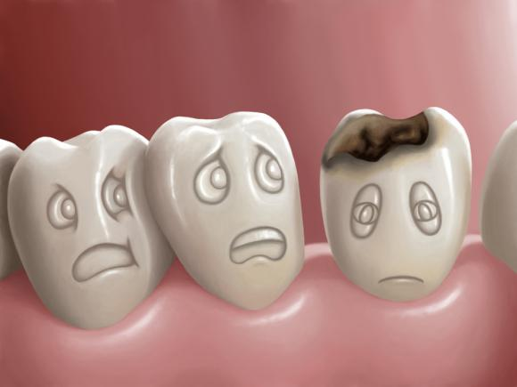
Príčina vzniku
Multifaktoriálny proces
Základné predpoklady: zubovina, mikroorganizmy, substrát, čas
Sliny, rasová príslušnosť, pohlavie, vek...
Najviac náchylné: medzizubné priestory
prechod medzi korunkou a koreňom

Slide 5
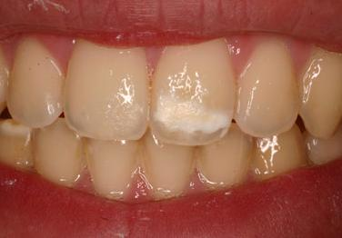
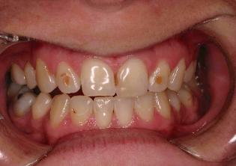
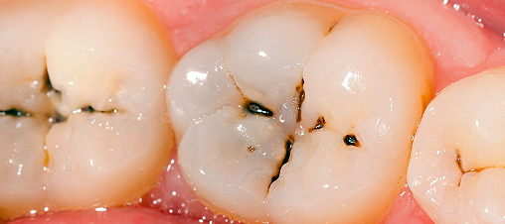
Symptómy
Odvápnené zóny
Hnedasté fľaky
Tmavé sfarbenie
Defekty/ diery
Bolesť
Citlivosť

Slide 6
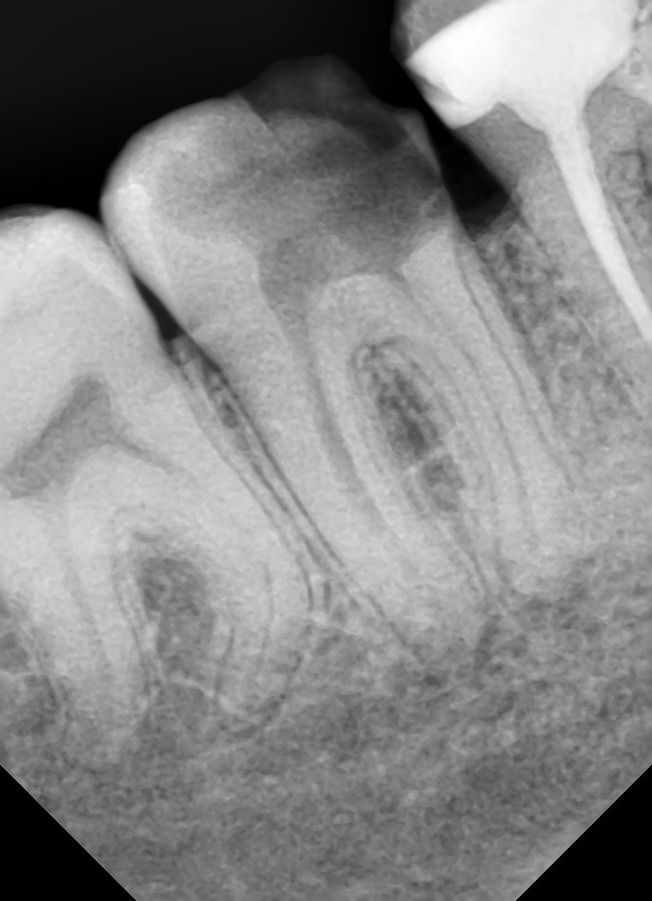
Diagnóza
Stomatologické vyšetrenie
Identifikácia: studený sprej
teplý vosk
vizuálny kontakt
röntgenová snímka
Druhy kazov: iniciálny zubný kaz s intaktným povrchom
existujúca lézia s prelomeným povrchom

Slide 7
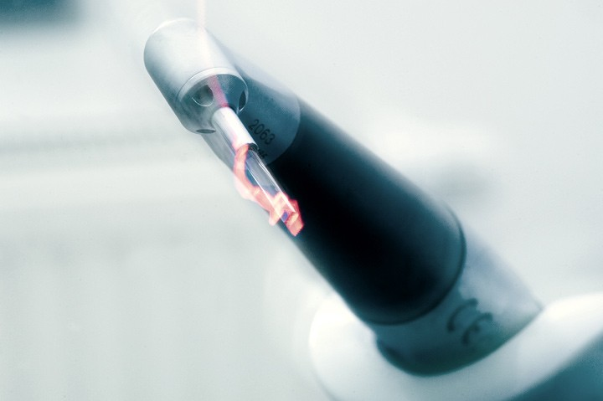
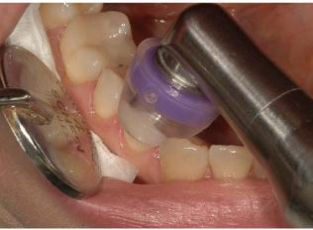
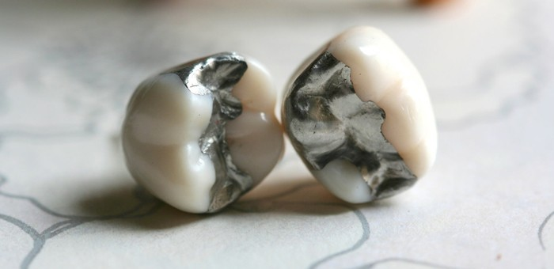
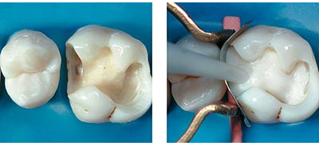
Liečba a odstránenie
Vŕtanie plomba
Ošetrenie laserom
Ozónoterapia
Výplne: amalgámová
kompozitná
skloionomérny cement

Slide 8
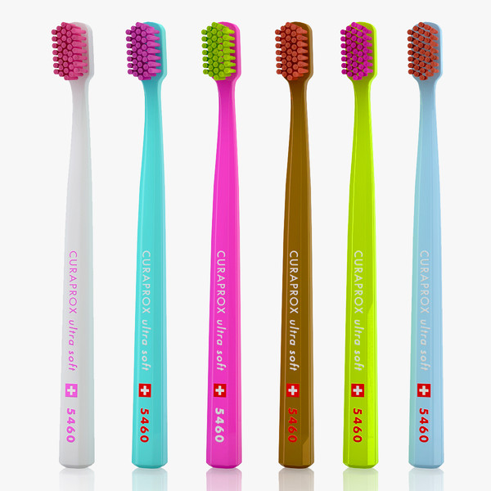
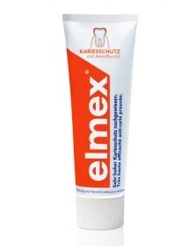
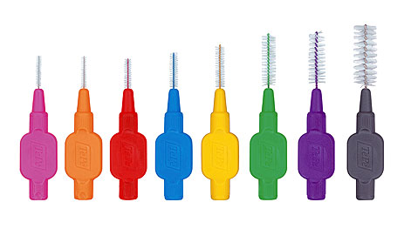
Profylaxia
Základ : správna výživa
starostlivosť o zuby
fluorizácia
pravidelné návštevy zubára

Slide 9
Zdroje:
http://www.schill.sk/zuby-odborne-clanky/zubny-kaz
http://primar.sme.sk/c/4117340/zubny-kaz-karies.html
http://primar.sme.sk/c/4117347/profylaxia.html
https://sk.wikipedia.org/wiki/Zubn%C3%BD_kaz
http://primar.sme.sk/c/4117351/fluorizacia.html
http://primar.sme.sk/c/4117348/starostlivost-o-chrup-a-hygiena-ustnej-dutiny.html

Slide 10
ĎAKUJEM ZA POZORNOSŤ!

